Slide 1
Дизайн паттерны

Slide 2
Паттерн проектирования — это часто встречающееся решение определённой проблемы при проектировании архитектуры программ.

Slide 3
Из чего состоит паттерн?
проблема, которую решает паттерн;
мотивации к решению проблемы способом, который предлагает паттерн;
структуры классов, составляющих решение;
примера на одном из языков программирования;
особенностей реализации в различных контекстах;
связей с другими паттернами.

Slide 4
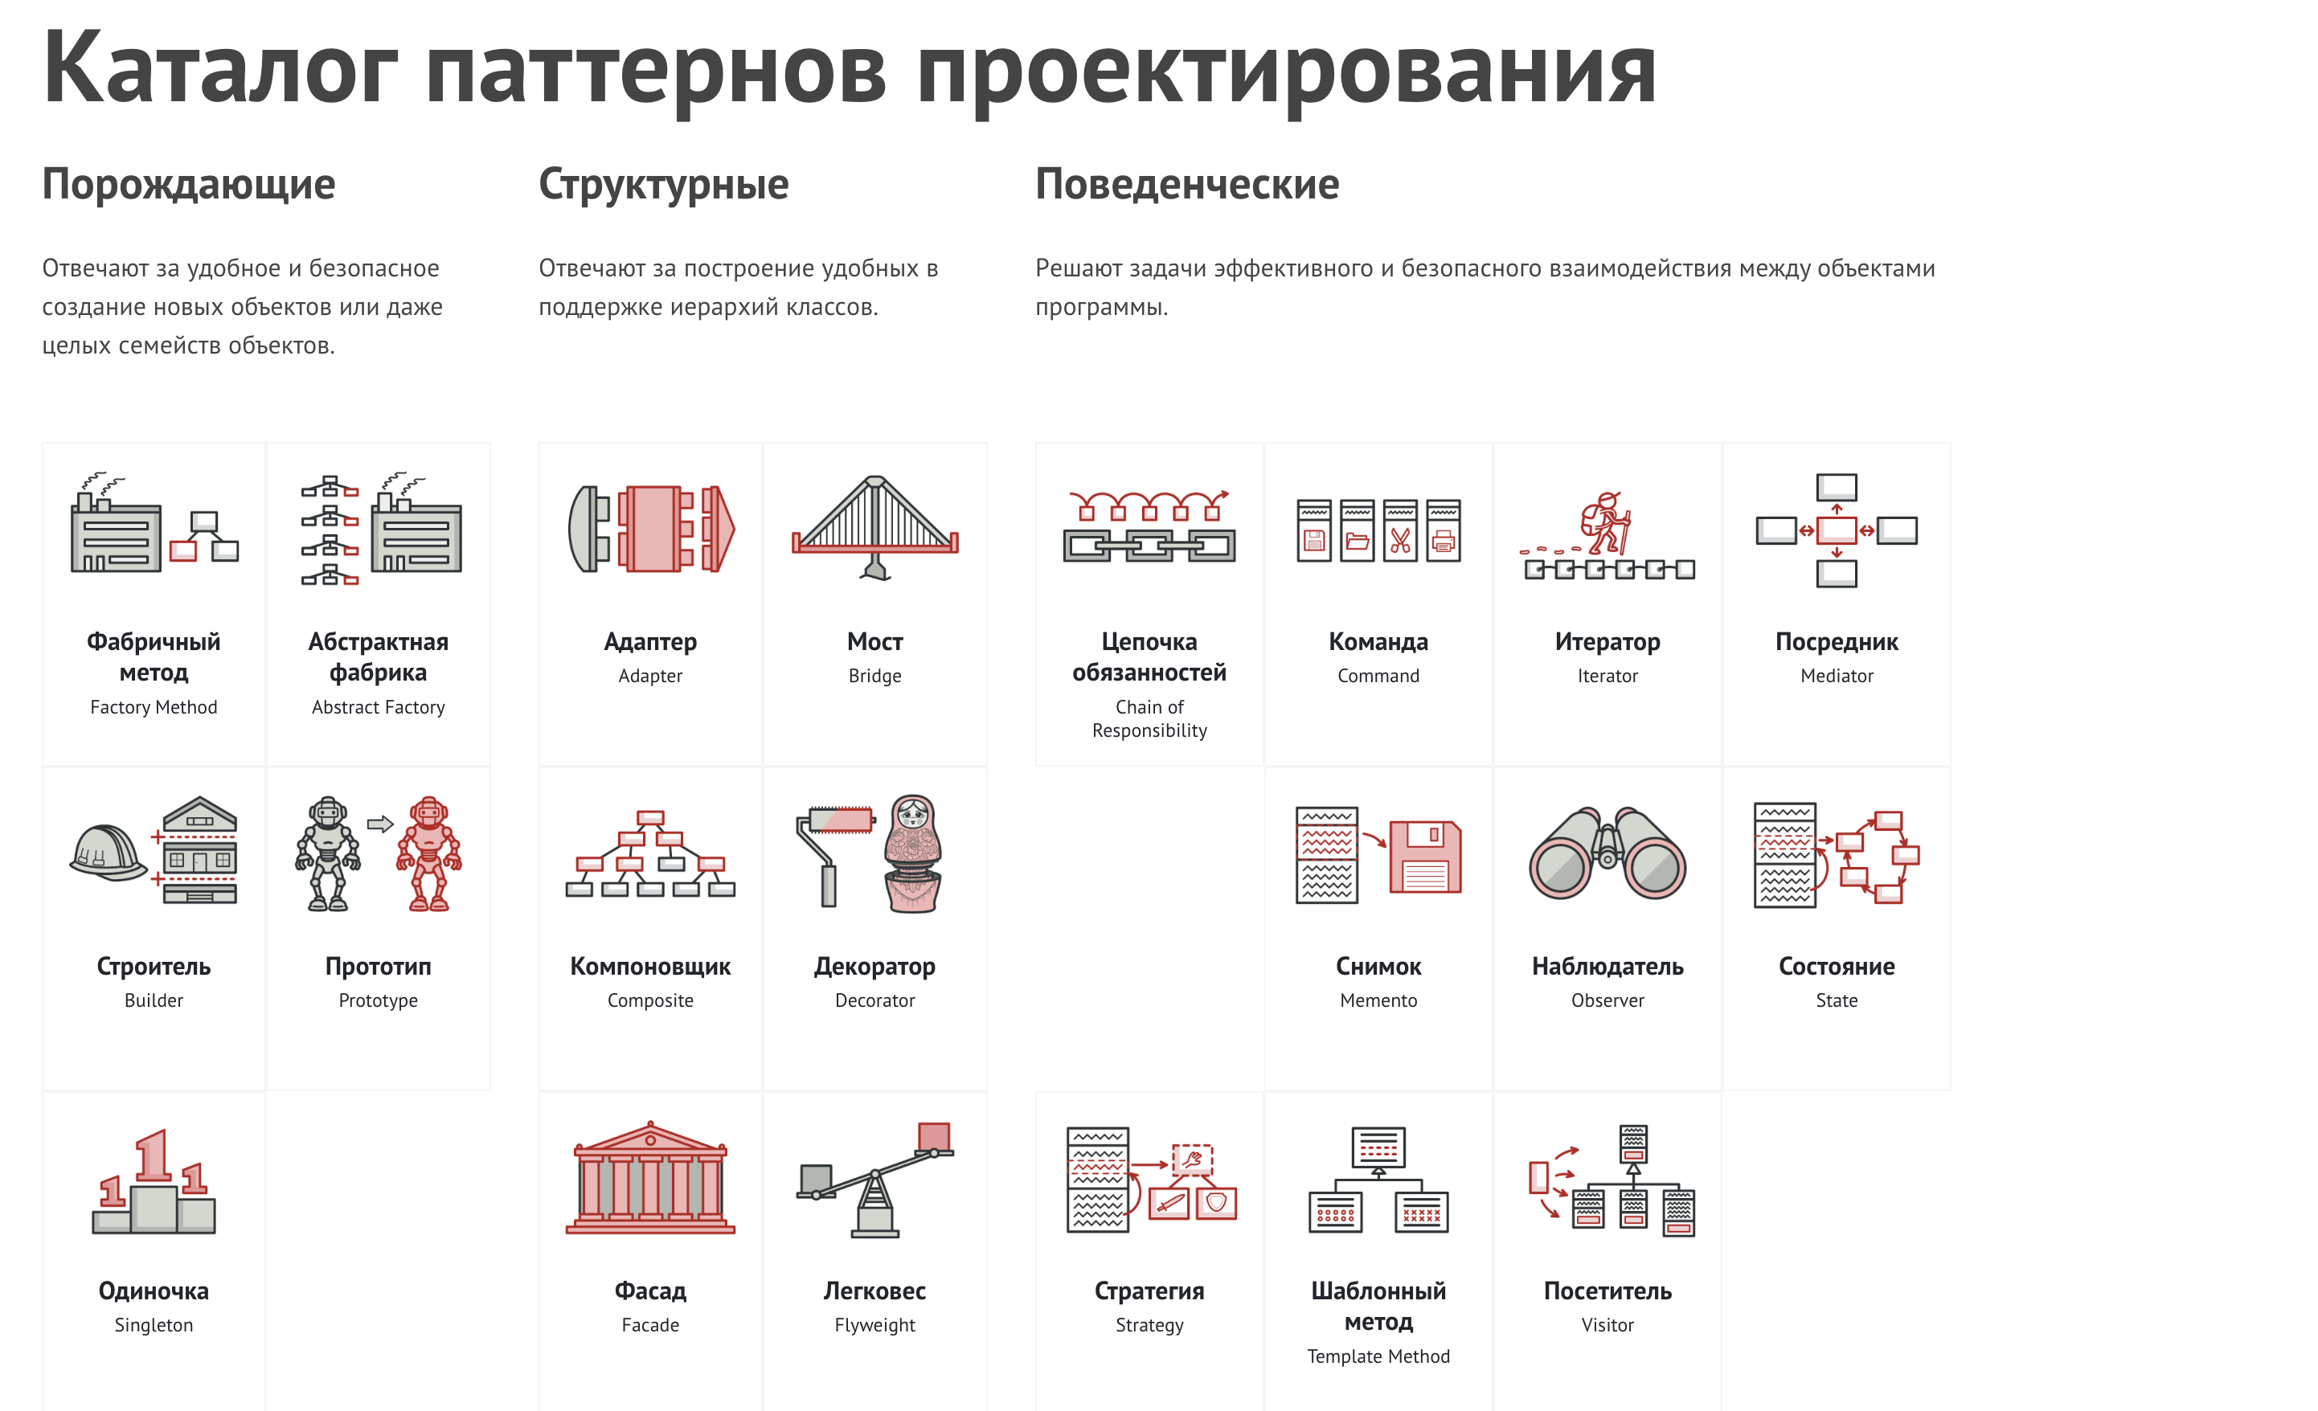

Slide 5
Источник
https://refactoring.guru/ru/design-patterns

Slide 6
Порождающие
Шаблоны проектирования, которые абстрагируют процесс инстанцирования. Они позволяют сделать систему независимой от способа создания, композиции и представления объектов. Шаблон, порождающий классы, использует наследование, чтобы изменять наследуемый класс, а шаблон, порождающий объекты, делегирует инстанцирование другому объекту.

Slide 7
Singleton
Одиночка — это порождающий паттерн проектирования, который гарантирует, что у класса есть только один экземпляр, и предоставляет к нему глобальную точку доступа.

Slide 8
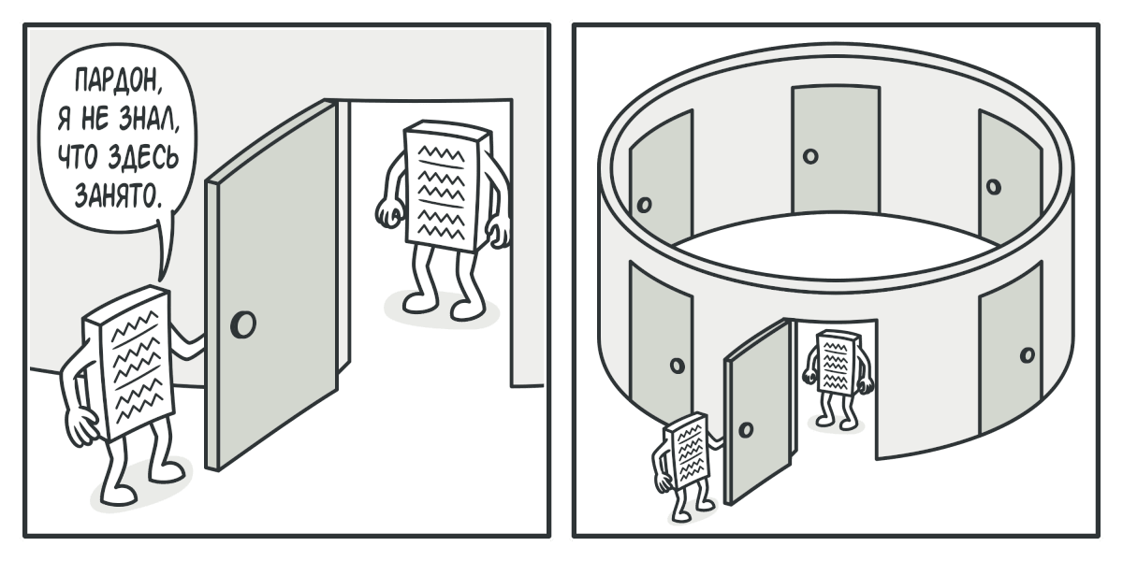

Slide 9
Open a project

Slide 10
Преимущества и недостатки
Плюсы
Гарантирует наличие единственного экземпляра класса.
Предоставляет к нему глобальную точку доступа.
Реализует отложенную инициализацию объекта-одиночки.
Минусы
Нарушает принцип единственной ответственности класса.
Маскирует плохой дизайн.
Проблемы мультипоточности.
Требует постоянного создания Mock-объектов при юнит-тестировании

Slide 11
Фабричный метод
Фабричный метод — это порождающий паттерн проектирования, который определяет общий интерфейс для создания объектов в суперклассе, позволяя подклассам изменять тип создаваемых объектов.

Slide 12
Open a project

Slide 13
Преимущества и недостатки
Плюсы
Избавляет класс от привязки к конкретным классам продуктов.
Выделяет код производства продуктов в одно место, упрощая поддержку кода.
Упрощает добавление новых продуктов в программу.
Реализует принцип открытости/закрытости.
Минусы
Может привести к созданию больших иерархий класса

Slide 14
Строитель
Строитель — это порождающий паттерн проектирования, который позволяет создавать сложные объекты пошагово. Строитель даёт возможность использовать один и тот же код строительства для получения разных представлений объектов.

Slide 15
Open a proejct
Forte

Slide 16
Преимущества и недостатки
Плюсы
Позволяет создавать продукты пошагово.
Позволяет использовать один и тот же код для создания различных продуктов.
Изолирует сложный код сборки продукта от его основной бизнес-логики.
Минусы
Усложняет код программы из-за введения дополнительных классов.
Клиент будет привязан к конкретным классам строителей, так как в интерфейсе директора может не быть метода получения результата.

Slide 17
Структурные
шаблоны проектирования, в которых рассматривается вопрос о том, как из классов и объектов образуются более крупные структуры.
Простыми словами: Структурные шаблоны в основном связаны с композицией объектов, другими словами, с тем, как сущности могут использовать друг друга.

Slide 18
Adapter
Адаптер — это структурный паттерн проектирования, который позволяет объектам с несовместимыми интерфейсами работать вместе.

Slide 19
Open a project
Forte

Slide 20
Преимущества и недостатки
Плюсы
Отделяет и скрывает от клиента подробности преобразования различных интерфейсов.
Минусы
Усложняет код программы из-за введения дополнительных классов.

Slide 21
Фасад
Фасад — это структурный паттерн проектирования, который предоставляет простой интерфейс к сложной системе классов, библиотеке или фреймворку.

Slide 22
Open a project

Slide 23
Преимущества и недостатки
Плюсы
Изолирует клиентов от компонентов сложной подсистемы.
Минусы
Фасад рискует стать божественным объектом, привязанным ко всем классам программы.

Slide 24
Decorator
Декоратор — это структурный паттерн проектирования, который позволяет динамически добавлять объектам новую функциональность, оборачивая их в полезные «обёртки».

Slide 25
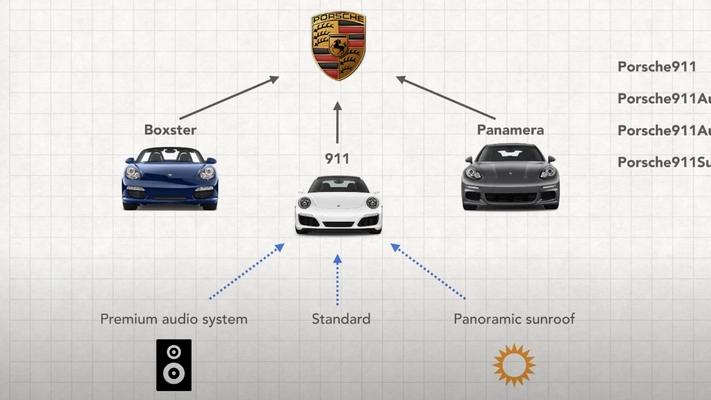

Slide 26
Open a project

Slide 27
Преимущества и недостатки
Плюсы
Большая гибкость, чем у наследования.
Позволяет добавлять обязанности на лету.
Можно добавлять несколько новых обязанностей сразу.
Позволяет иметь несколько мелких объектов вместо одного объекта на все случаи жизни.
Минусы
Трудно конфигурировать многократно обёрнутые объекты.
Обилие крошечных классов.

Slide 28
Поведенческие
Список поведенческих паттернов проектирования, которые решают задачи эффективного и безопасного взаимодействия между объектами программы.

Slide 29
Стратегия
Стратегия — это поведенческий паттерн проектирования, который определяет семейство схожих алгоритмов и помещает каждый из них в собственный класс, после чего алгоритмы можно взаимозаменять прямо во время исполнения программы.

Slide 30
Open a project

Slide 31
Преимущества и недостатки
Плюсы
Горячая замена алгоритмов на лету.
Изолирует код и данные алгоритмов от остальных классов.
Уход от наследования к делегированию.
Реализует принцип открытости/закрытости.
Минусы
Усложняет программу за счёт дополнительных классов.
Клиент должен знать, в чём состоит разница между стратегиями, чтобы выбрать подходящую.

Slide 32
Наблюдатель
Наблюдатель — это поведенческий паттерн проектирования, который создаёт механизм подписки, позволяющий одним объектам следить и реагировать на события, происходящие в других объектах.

Slide 33
Open a project

Slide 34
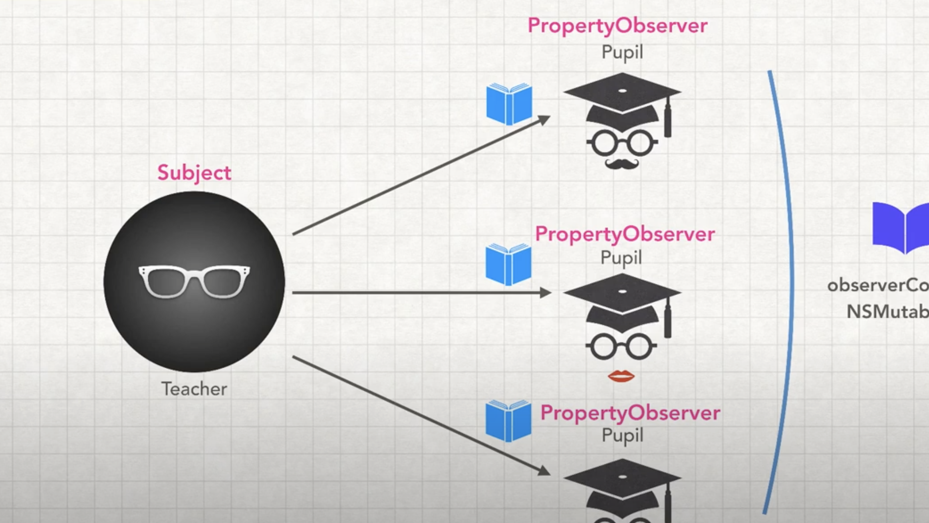

Slide 35
Преимущества и недостатки
Плюсы
Издатели не зависят от конкретных классов подписчиков и наоборот.
Вы можете подписывать и отписывать получателей на лету.
Реализует принцип открытости/закрытости.
Минусы
Подписчики оповещаются в случайном порядке..

Slide 36
H/W
RELEASE 3 DESING PATTERN

